Slide 1


Die Dokumentation
98–103
Dokumentation
64–69
8
7
6
Gestaltungselemente
5
Titelblatt
Vorwort (fakultativ)
Inhaltsverzeichnis
Einleitung
Hauptteil
Schlusswort/Zusammen-
fassung
Quellenverzeichnis
Anhang
4
1
3
2
2
3
1
4
5
6
7
8

Slide 2
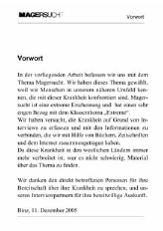
Gestaltungselemente
99
Dokumentation
65
Titelblatt
Vorwort (fakultativ)
- Titel/Thema
- Art der Arbeit
- Namen der Autoren/Autorinnen
- Datum
- Schule
- Abteilung
- Klasse
- Experte/Expertin
Persönliche, motivierende Anmerkungen:
- zur Wahl des Themas (Motive, Begründung)
- zu persönlichen Erfahrungen
- evtl. Dank
- Name, Ort, Datum

Slide 3
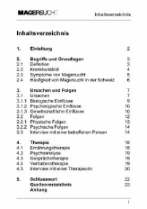
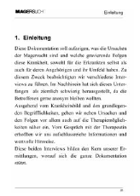
Gestaltungselemente
99
Dokumentation
65
Inhaltsverzeichnis
Einleitung
Elemente sind:
- Kapitelnummern links
- Seitenzahlen rechts
- ohne Ordnungszahl:
Titelblatt, Vorwort, Inhalts- und Quellenverzeichnis, Anhang
Kurze Einführung in das Thema:
- Ziel der Arbeit
- Fragestellungen
- wesentliche Inhalte
- beabsichtigtes Vorgehen
- Erwartungen an die Resultate der Arbeit

Slide 4
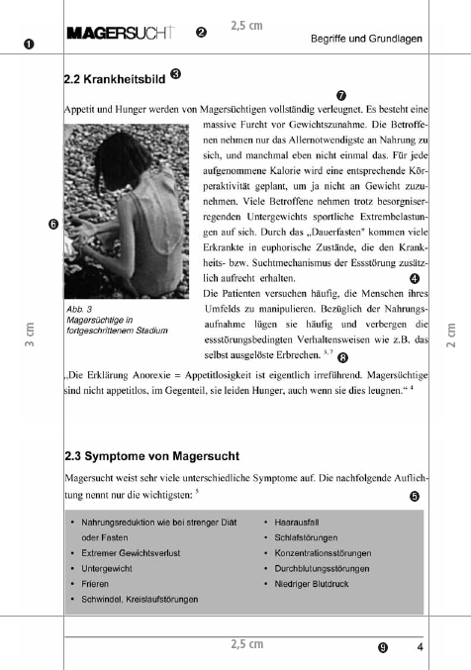
Gestaltungselemente
100–101
Dokumentation
66–67
Hauptteil
1
Satzspiegel
Kopfzeile
Titel/Untertitel
Ausrichtung
Aufteilung
Illustration
Sprache
Quellenangaben/Zitate
Fusszeile
1
2
3
7
2
3
6
4
4
5
8
6
7
5
8
9
9

Slide 5
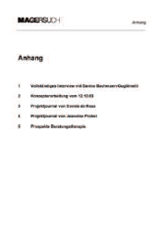
Gestaltungselemente
102
Dokumentation
68
Schlusswort/Zusammenfassung
Anhang
Zusammenfassung der Dokumentation. Elemente sind:
- wichtigste Ergebnisse
- Kommentare zu Resultaten
- Schlussfolgerungen/Ausblick
- evtl. ungeklärte Probleme
- evtl. pers. Arbeitsrückschau
Auflistung von ergänzenden Tabellen und für die Arbeit bedeutsamen Hinweisen:
- Konzepterarbeitung, Journale
- detaillierte Umfrageergebnisse
- Broschüren
- Korrespondenz

Slide 6
Gestaltungselemente
103
Dokumentation
69
Quellenverzeichnis
Quellenverzeichnis gibt Auskunft über verwendete Quellen:
Allgemeine Quellen
Weitere Quellen, aufgeteilt nach Medien:
- Literatur
- Zeitschriften
- Broschüren
- Internet u.a.
Form:
Beispiel Literatur
Name, Vorname (Autorin /Autor): Titel, Verlag, Erscheinungsort Jahr, Seitenzahlen

